Slide 1







ПРОДУКТОВОЕ ПРОГРАММИРОВАНИЕ
МАДЖОНГ
АВТО
КОМАНДА «ЛИЦЕИСТЫ КФУ»

Slide 2
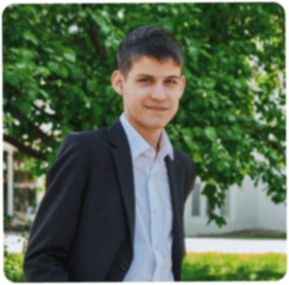
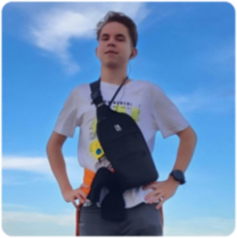
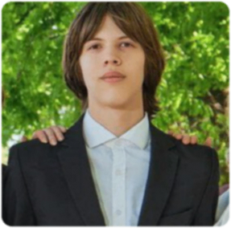



НАША КОМАНДА
НАША КОМАНДА
Илья Крахмальников
Хуснуллин Марсель
Фазылзянов Дамир
Главный программист
Капитан Дизайнер
Тестировщик data-специалист
Окончил Яндекс Лицей. Обучается на специализации Джанго
Окончил Яндекс Лицей. Обучается на специализации Джанго
Обучается на курсе Промышленного программирования от Яндекса
@krah_Ilya
@Mar1o12508
@darkJsRank

Slide 3

ПРОБЛЕМАТИКА
01
02
03
Некоторые люди в современном мире имеют плохую внимательность
Современнные люди привыкли получать информацию из интернета в интерактивной форме
Многие люди не знают бренды машин и истории их создания

Slide 4


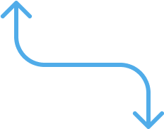












АРХИТЕКТУРА
Хранение всех динамических фотографий
Медиа хранилище
Основной контент
Web Frontend
Django container
База данных
Web admin
Управление играми и плитками
Генерация и запуск игры
Таблица лидеров

Slide 5


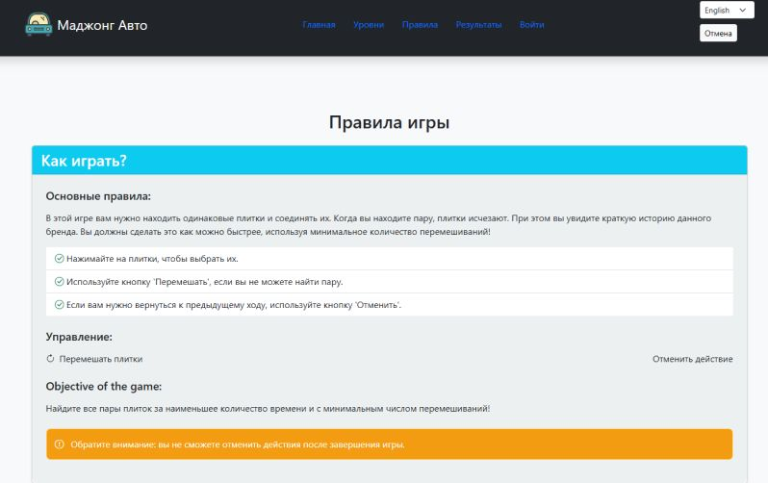
СКРИНКАСТ РЕШЕНИЯ

Slide 6

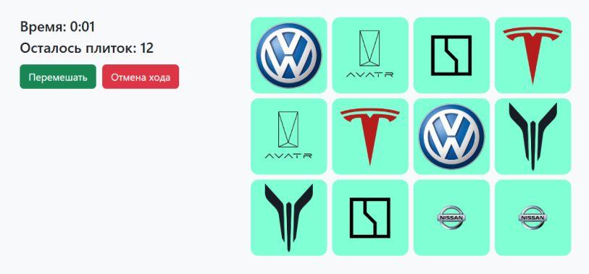
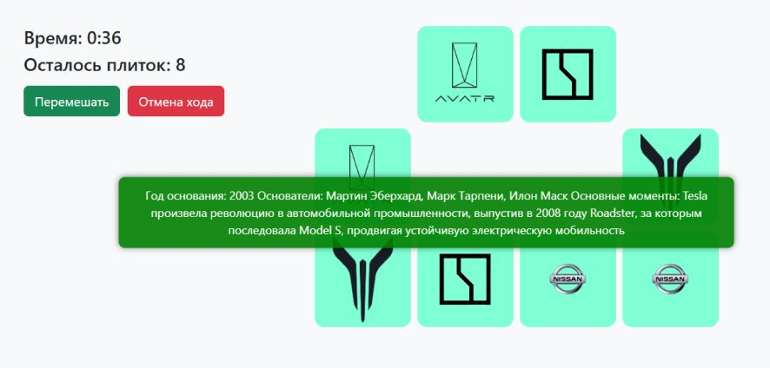
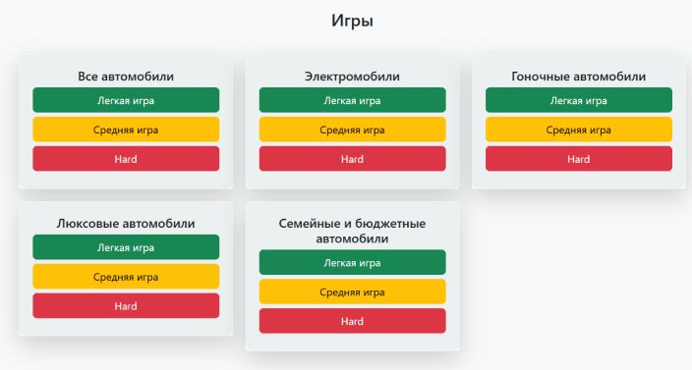
СКРИНКАСТ РЕШЕНИЯ

Slide 7


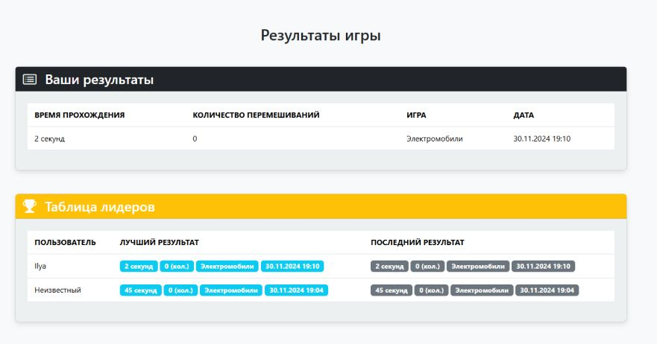
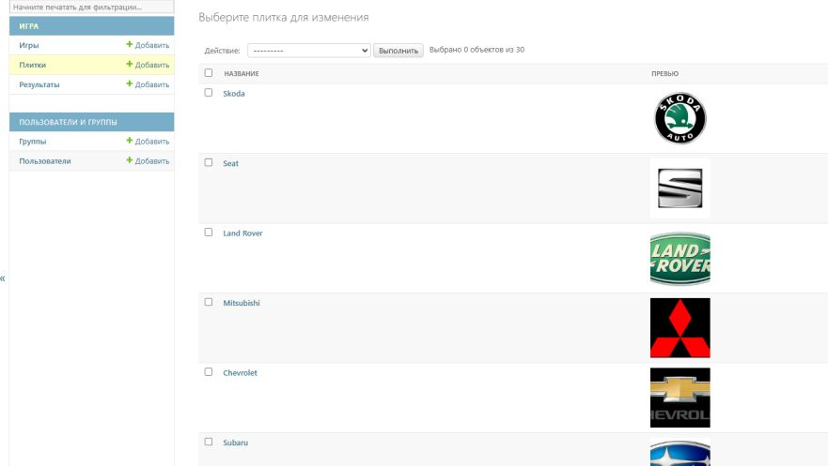
СКРИНКАСТ РЕШЕНИЯ
СКРИНКАСТ РЕШЕНИЯ

Slide 8

РАЗВИТИЕ ПРОДУКТА
01
02
03
Создание над этом сайте других игр.
Реализовать кооперативный режим игры и создание чатов для пользователей на нашем сайте
Ввести систему достижений и выдавать их пользователям за определённые действия

Slide 9





ПРОДУКТОВОЕ ПРОГРАММИРОВАНИЕ
СПАСИБО
КОМАНДА «ЛИЦЕИСТЫ КФУ»

